Slide 1
Интерактивный кроссворд
Словарные слова
3 класс
Учитель начальных классов
МБОУ «СОШ №8» г. Нижнекамска
Ефимова Ирина Николаевна

Slide 2
Вопросы по горизонтали:
5. Я зашёл в зелёный дом
И недолго пробыл в нём.
Оказался этот дом
Быстро в городе другом.
1. Бусы красные висят,
Из кустов на нас глядят,
Очень любят бусы эти
Дети, птицы и медведи.
6. Кто альбом раскрасит наш?
Ну, конечно, … .
2. Что за чудо – синий дом!
Ребятишек много в нём,
Носит обувь из резины
И питается бензином.
7. По полю рыщет,
Поёт да свищет,
Деревья ломает,
К земле преклоняет.
3. Начало – нота,
Потом, оленье украшение,
А вместе – место
Оживлённого движения.
8. У косого нет берлоги,
Не нужна ему нора.
От врагов спасают ноги,
А от голода – кора.
4. Все обходят это место:
Здесь земле, как будто тесно;
Здесь осока, кочки, мхи …
Нет опоры для ноги.
9. Стоит Алёна – платок зелёный,
Тонкий стан, белый сарафан.

Slide 3
Вопросы по вертикали:
15. Красный нос в землю врос,
А зелёный хвост снаружи,
Нам зелёный хвост не нужен,
Нужен только красный нос.
10. Рядом с дворником шагаю,
Разгребаю снег кругом,
И ребятам помогаю
Делать гору, строить дом.
16. Не ботинки, не сапожки,
Но их тоже носят ножки.
В них мы бегаем зимой:
Утром – в школу, днём – домой.
11. Когда я молод был –
Светло светил,
Под старость стал –
Меркнуть стал.
12. Жидко, а не вода,
Бело, а не снег.
17. Без окон, без дверей,
Полна горница людей.
13. Многолюден, шумен, молод,
Под землёй грохочет город,
А дома с народом тут
Вдоль по улице бегут.
18. Окраской сероватая,
Повадкой вороватая,
Крикунья хрипловатая –
Известная персона.
Это … .
14. На жарком солнышке подсох
И рвётся из стручков … .

Slide 4
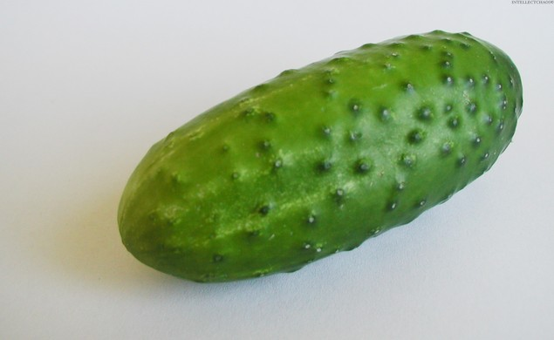
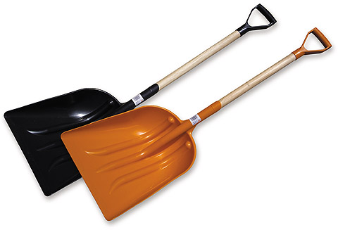
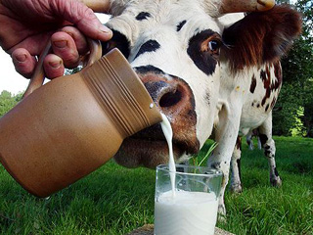
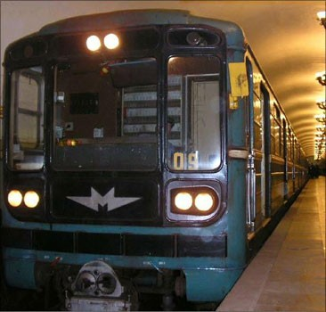
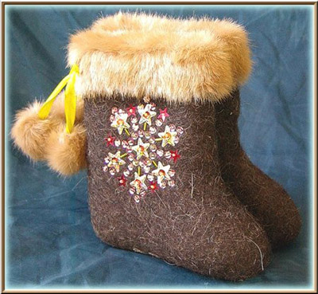
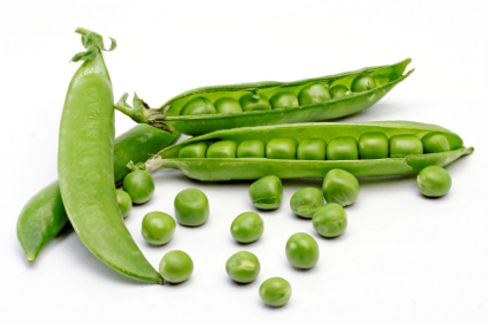
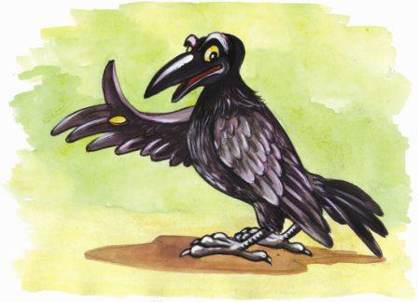
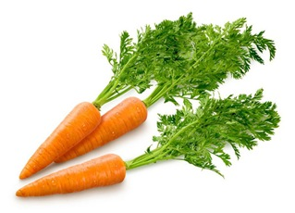
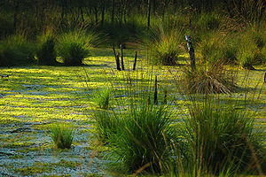
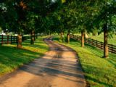
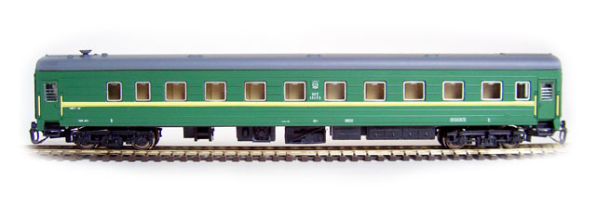
Бусы красные висят,
Из кустов на нас глядят,
Очень любят бусы эти
Дети, птицы и медведи.
Рядом с дворником шагаю,
Разгребаю снег кругом,
И ребятам помогаю
Делать гору, строить дом.
У косого нет берлоги,
Не нужна ему нора.
От врагов спасают ноги,
А от голода – кора.
Когда я молод был –
Светло светил,
Под старость стал –
Меркнуть стал.
По полю рыщет,
Поёт да свищет,
Деревья ломает,
К земле преклоняет.
Красный нос в землю врос,
А зелёный хвост снаружи,
Нам зелёный хвост не нужен,
Нужен только красный нос.
Не ботинки, не сапожки,
Но их тоже носят ножки.
В них мы бегаем зимой:
Утром – в школу, днём – домой.
Начало – нота,
Потом, оленье украшение,
А вместе – место
Оживлённого движения.
Что за чудо – синий дом!
Ребятишек много в нём,
Носит обувь из резины
И питается бензином
Я зашёл в зелёный дом
И недолго пробыл в нём.
Оказался этот дом
Быстро в городе другом.
. Окраской сероватая,
Повадкой вороватая,
Крикунья хрипловатая –
Известная персона.
Это … .
Многолюден, шумен, молод,
Под землёй грохочет город,
А дома с народом тут
Вдоль по улице бегут.
На жарком солнышке подсох
И рвётся из стручков … .
Все обходят это место:
Здесь земле, как будто тесно;
Здесь осока, кочки, мхи …
Нет опоры для ноги.
Стоит Алёна – платок зелёный,
Тонкий стан, белый сарафан.
10
Без окон, без дверей,
Полна горница людей.
Кто альбом раскрасит наш?
Ну, конечно, … .
Жидко, а не вода,
Бело, а не снег.
1
М
А
Л
Л
И
Н
А
11
О
12
М
13
П
М
Е
А
О
А
В
Т
О
Б
У
С
М
14
15
16
2
С
Е
Г
М
В
Т
Л
Я
3
Д
О
Р
О
Г
А
А
Т
О
О
А
О
Ц
Р
17
Р
Р
Л
18
К
Б
О
Л
О
В
4
О
Т
О
К
Е
О
О
О
5
В
А
Г
О
Н
Г
Х
О
Н
О
У
К
А
Р
А
Н
Д
А
Ш
В
6
К
Р
Р
О
Р
В
Р
Ь
И
В
Е
Е
Т
Т
Е
7
Е
Е
Н
З
А
Я
Ц
Б
Е
Р
Ё
З
А
8
Ц
9
А

Slide 5
ИСТОЧНИКИ:
Рамзаева Т.Г. Русский язык. 3 класс. В 2 ч. Ч.1:учеб. – М.:Дрофа, 2009
Касаткина Н.А. Занимательные материалы к урокам обучения грамоте и русского языка в начальной школе – Волгоград: Учитель, 2003
http://ic.pics.livejournal.com
http://www.drofa.ru/for-users/parents
http://fotki.yandex.ru/users
http://radikal.ua/view
http://www.scan-interfax.ru/Home
http://stat21.privet.ru
http://tapety-na-pulpit.org.pl
http://tt-models.spb.ru/wp-content/uploads
http://ru.wikipedia.org/wiki
http://www.ua.all.biz/passazhirskij
http://www.bradas.ua/components/com
http://g2zero.com/uploads/posts
http://trojanwiki6.pbworks.com
http://img-fotki.yandex.ru
http://www.tv2.tomsk.ru/sites/www.tv2.
http://img1.liveinternet.ru/images/attach
http://lifeglobe.net/media/entry
http://mignews.com.ua/files/pictures

